Slide 1
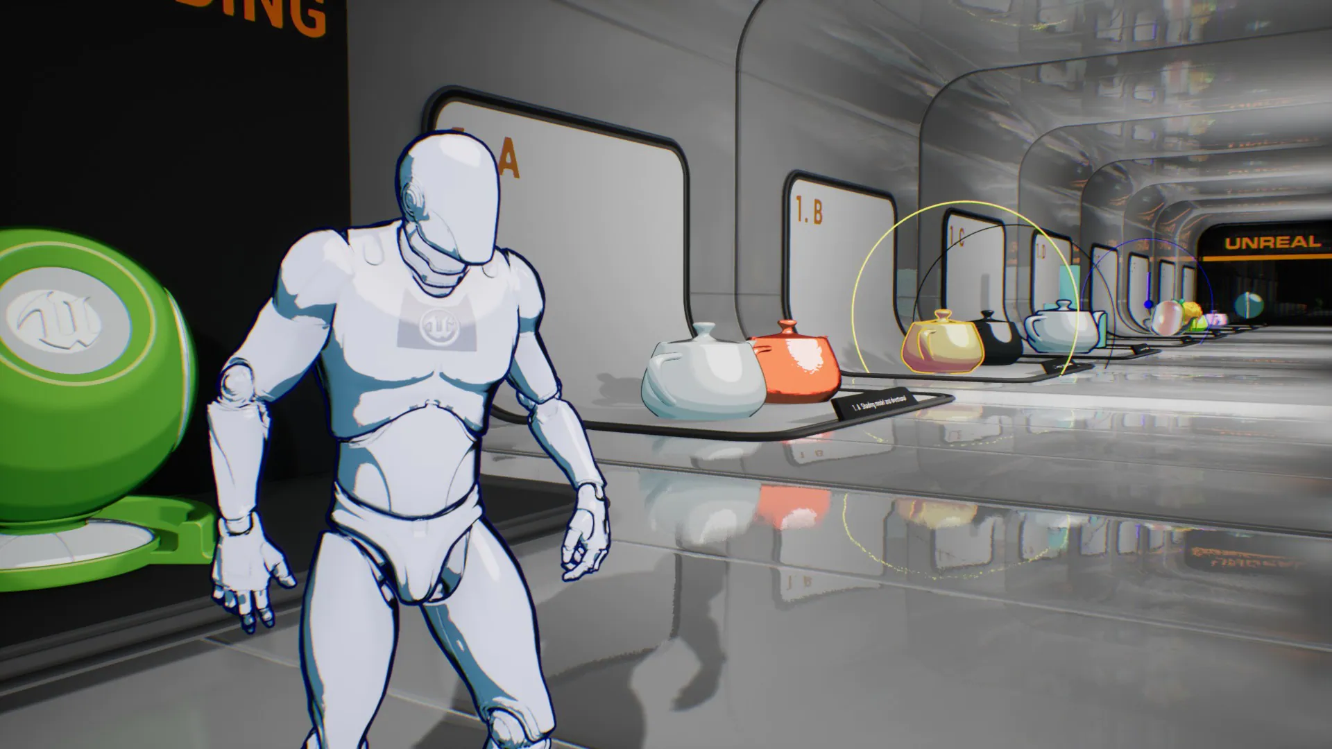
TOON SHADDING
LOPEZ LORENZO, POZZER ANDRES

Slide 2
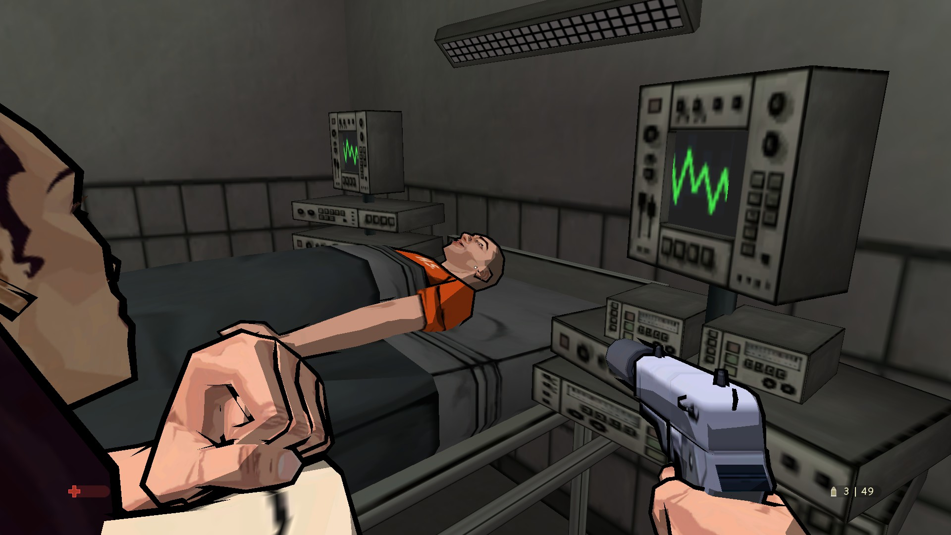
Qué es toon shadding, cell shadding o sombreado plano?
El toon shading es un tipo renderizado no foto realista (NPR). Esta familia de técnicas trata de imitar los dibujos hechos a mano. En especial el toon shading intenta reproducir los dibujos de comics o dibujos animados.

Slide 3
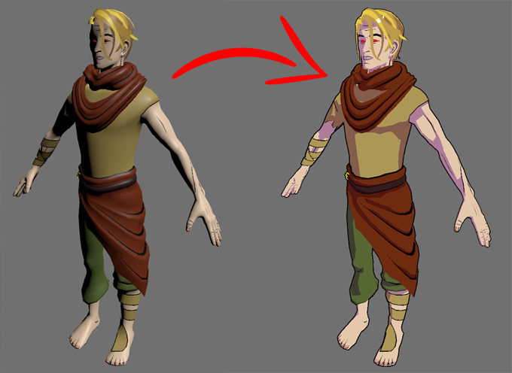
Características principales de la técnica.
Esta técnica tiene dos características principales:
Bordes negros.
Transición de colores no suave o suave de tramos.
Existen diversas técnicas para lograr estos efectos. En este proyecto se utilizará normal map para bordes negros y para el sombreado una transición suave por tramos sin considerar la especular.

Slide 4
Tipos de silueta
Existen dos tipo de silueta de interés las de contorno y pliegue.
Arista de contorno: aquellas definen el borde de un objeto
Arista de pliegue: aquellas que se producen en el interior del objeto

Slide 5

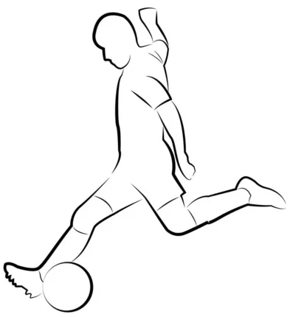




Silueta utilizando normal map
Tomamos el producto punto entre los vectores normalizados de la vista y la normal al fragmento, cuando es cercano a cero asignamos el color negro.
A mayor tolerancia los bordes serán mas gruesos.
$$\overset{⃑}{n}$$
$$\left(\overset{⃑}{v}\right).\left(\overset{⃑}{n}\right) ≅0$$
$$\overset{⃑}{v}$$
fragmento

Slide 6
Alternativa de solución
La primer alternativa es utilizar el stencil buffer, dibujando el objeto y luego magnificar y dibujar nuevamente el objeto.
Una segunda alternativa es utilizar el depth buffer, donde se detecten un cambio abrupto en los valores de z.

Slide 7
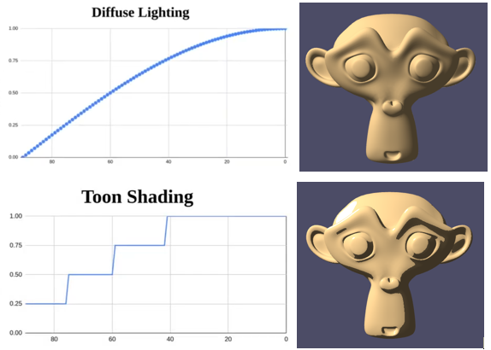




Sombreado de transición suave por tramos
Definimos la intensidad con el producto punto entre los vectores normalizados de la luz y la normal al fragmento. Esto dará valores entre 0 y 1 omitiendo negativos.
Disminuimos o aumentamos el color en base a constantes multiplicativas para tres casos de intensidad entre 0 y 1.
$\left(\overset{⃑}{v}\right).\left(\overset{⃑}{n}\right)=I$
$$\overset{⃑}{n}$$
$$\overset{⃑}{v}$$
fragmento

Slide 8
Alternativa de solución
Podríamos usar una textura 1D, así obtener el color para cada nivel de intensidad.

Slide 9
Demostración

Slide 10



